Slide 1
Sicurezza informatica
Claudio Bovo
Claudio Bovo 2017- video property SkillonliLine srl

Slide 2
Riferimento
Syllabus
ECDL Standard – IT Security
Claudio Bovo 2017- video property SkillonliLine srl

Slide 3
Obiettivi
Comprendere i concetti fondamentali relativi all’importanza di rendere sicure informazioni e dati, di assicurare protezione fisica e privacy, e di difendersi dal furto di identità.
Proteggere un computer, un dispositivo o una rete da malware e da accessi non autorizzati.
Comprendere i tipi di reti, i tipi di connessioni e le problematiche specifiche alle reti, firewall inclusi.
Navigare nel World Wide Web e comunicare in modo sicuro su Internet.
Comprendere i problemi di sicurezza associati alle comunicazioni, inclusa la posta elettronica e la messaggistica istantanea.
Effettuare copie di sicurezza e ripristinare i dati in modo corretto e sicuro, ed eliminare dati e dispositivi in modo sicuro
La protezione dei mobile device: Android device manager e altro…
Claudio Bovo 2017- video property SkillonliLine srl

Slide 4
Scrivere un capitolo dell’e-book “Sicurezza informatica”
Introdurre l’argomento (max. 5 righe)
Individuare i concetti
Sviluppare i vari concetti
Segnalare i link a pagine web consigliate (accertarsi che le informazioni non siano obsolete)
Proporre una esercitazione
Creare un test con 5 domande a risposta multipla
Claudio Bovo 2017- video property SkillonliLine srl

Slide 5
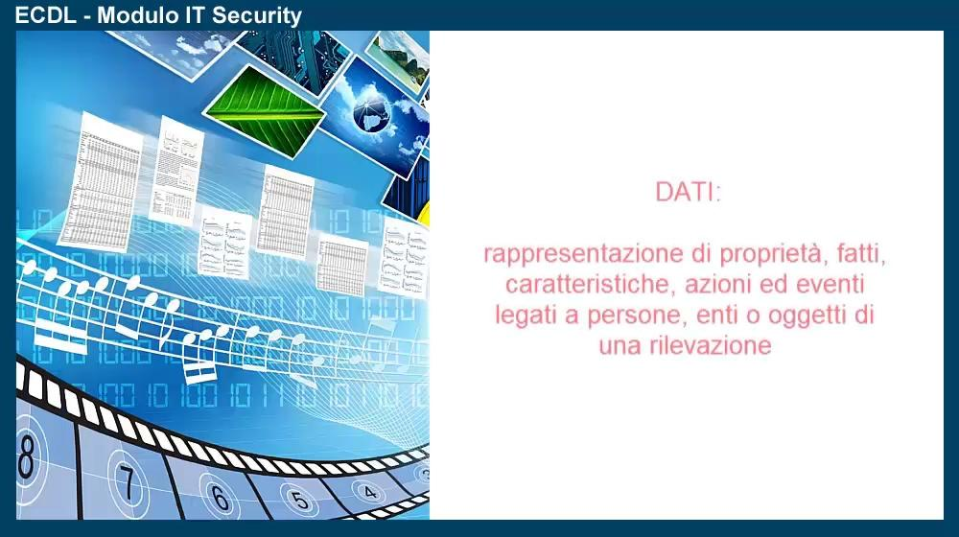

Distinguere tra dati e informazioni
Claudio Bovo 2017- video property SkillonliLine srl

Slide 6
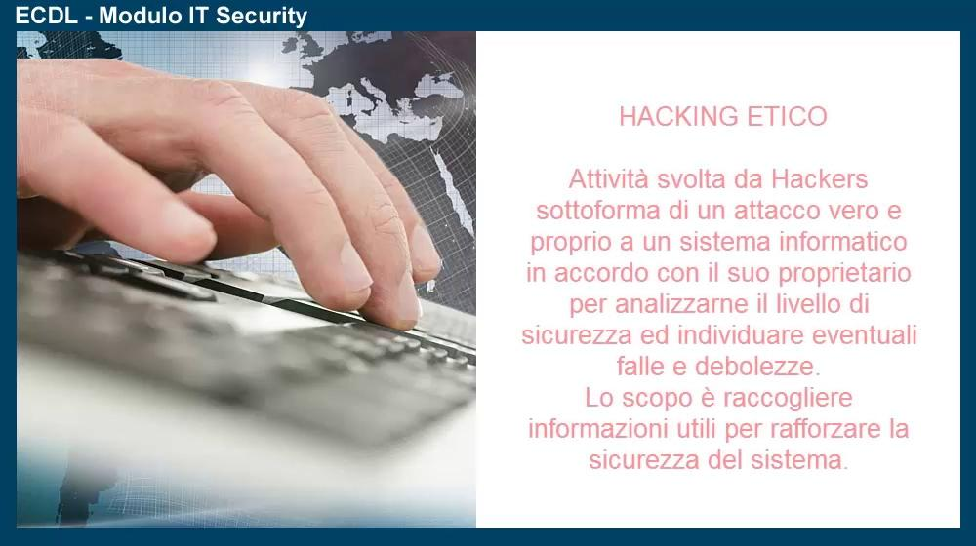
Comprendere la differenza tra hacking, cracking e hacking etico
Claudio Bovo 2017- video property SkillonliLine srl

Slide 7
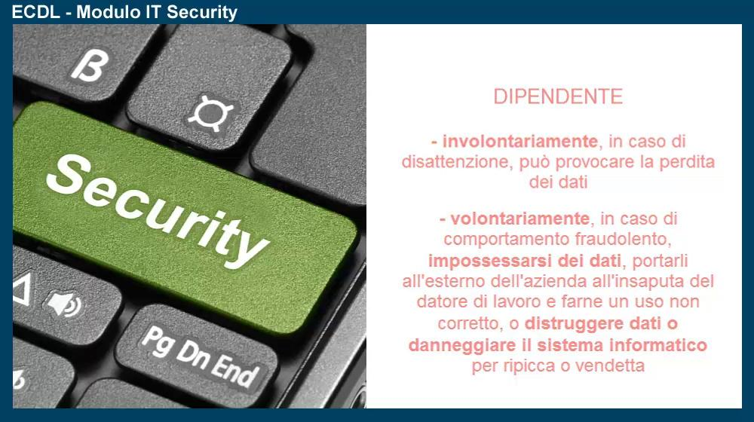
Riconoscere le minacce ai dati provocate da impiegati, fornitori di servizi e persone esterne
Claudio Bovo 2017- video property SkillonliLine srl

Slide 8
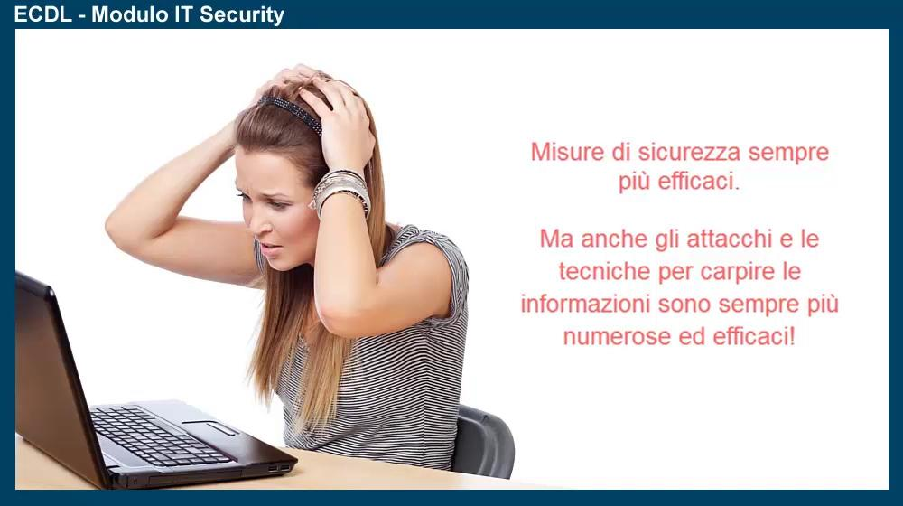
Comprendere i motivi per proteggere le informazioni personali
Claudio Bovo 2017- video property SkillonliLine srl

Slide 9
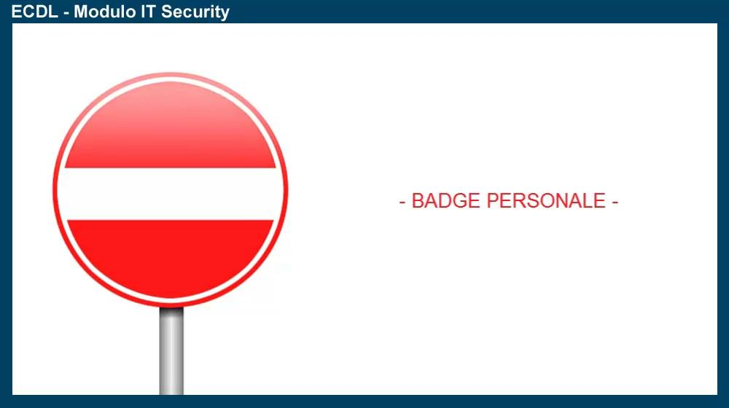
Identificare le misure per prevenire accessi non autorizzati ai dati, quali cifratura, password…
Claudio Bovo 2017- video property SkillonliLine srl

Slide 10
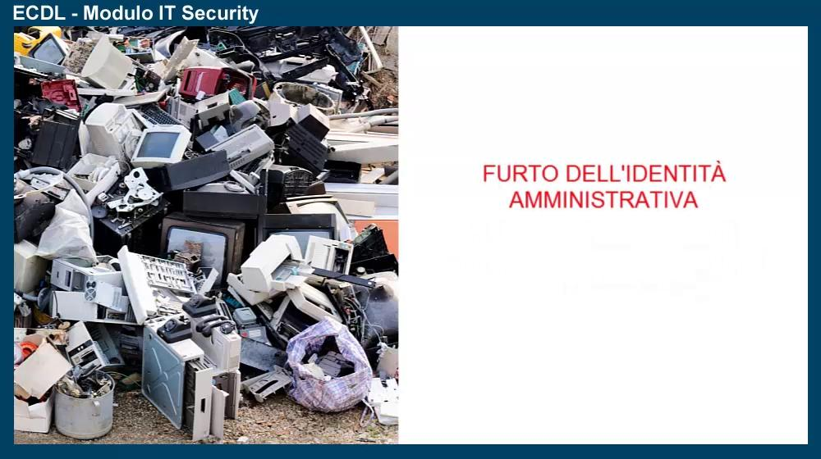
Identificare i metodi applicati per il furto di identita
Claudio Bovo 2017- video property SkillonliLine srl

Slide 11
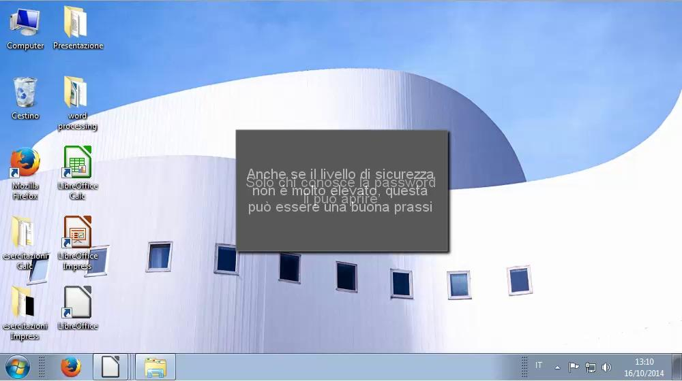
Impostare una password per file quali documenti, file compressi, fogli di calcolo
Claudio Bovo 2017- video property SkillonliLine srl

Slide 12
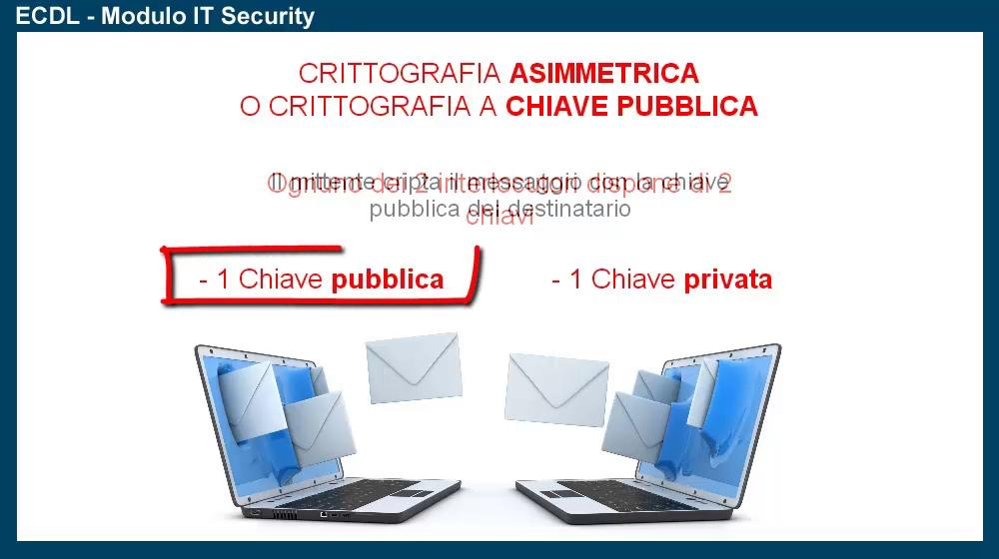
Comprendere i vantaggi e i limiti della cifratura
Claudio Bovo 2017- video property SkillonliLine srl

Slide 13
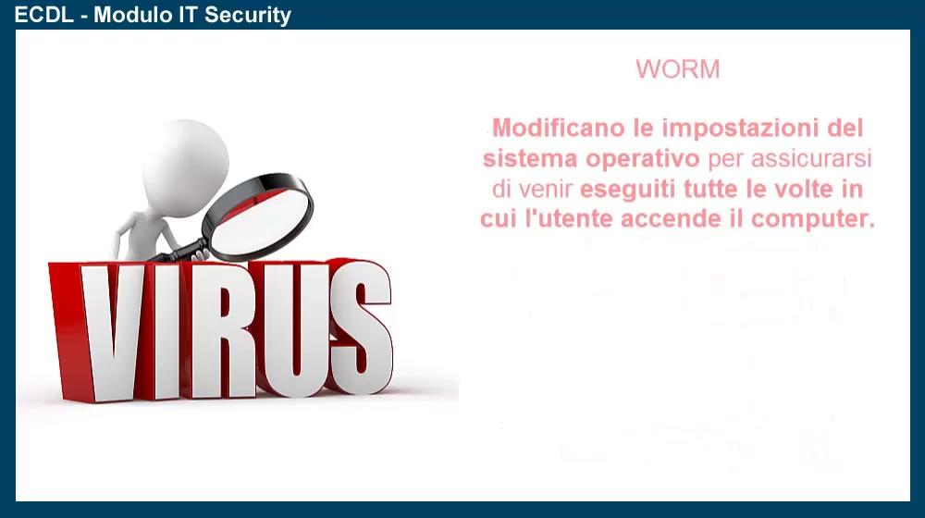
Riconoscere i tipi di malware infettivo e comprendere come funzionano, ad esempio virus e worm
Claudio Bovo 2017- video property SkillonliLine srl

Slide 14
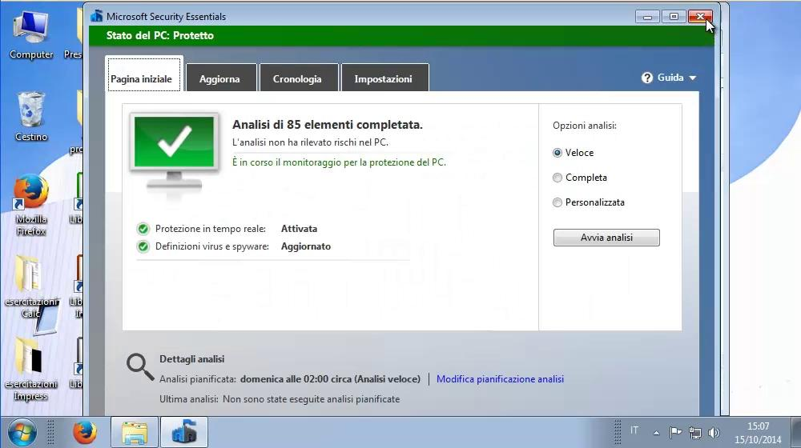
Eseguire scansioni di specifiche unita, cartelle, file usando un software anti-virus
Claudio Bovo 2017- video property SkillonliLine srl

Slide 15
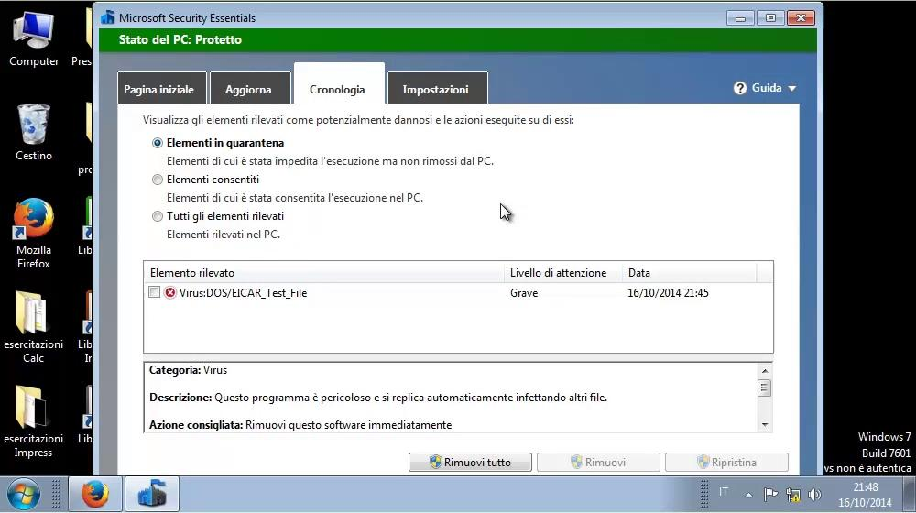
Comprendere il termine quarantena
Claudio Bovo 2017- video property SkillonliLine srl

Slide 16
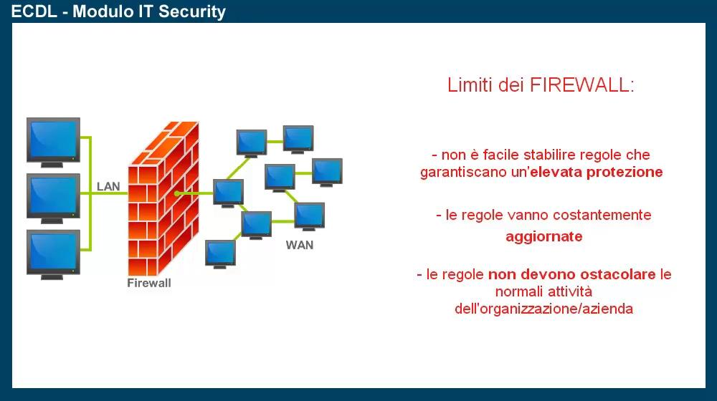
Comprendere la funzione e i limiti di un firewall
Claudio Bovo 2017- video property SkillonliLine srl

Slide 17
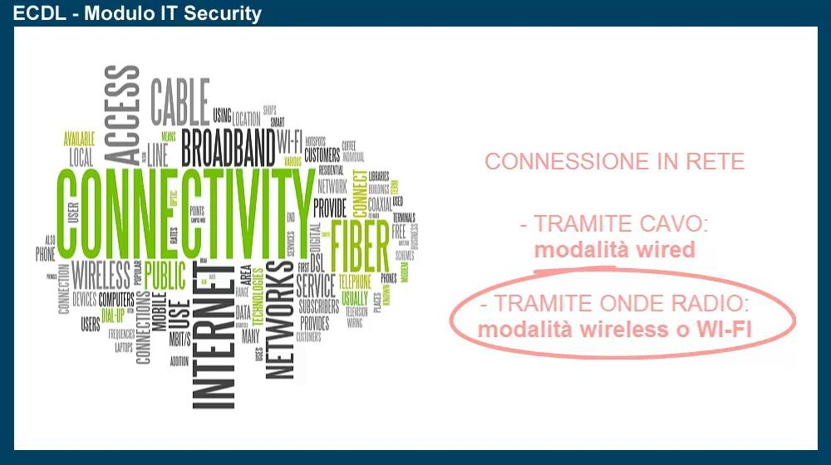
Riconoscere le possibilita di connessione ad una rete mediante cavo o wireless
Claudio Bovo 2017- video property SkillonliLine srl

Slide 18
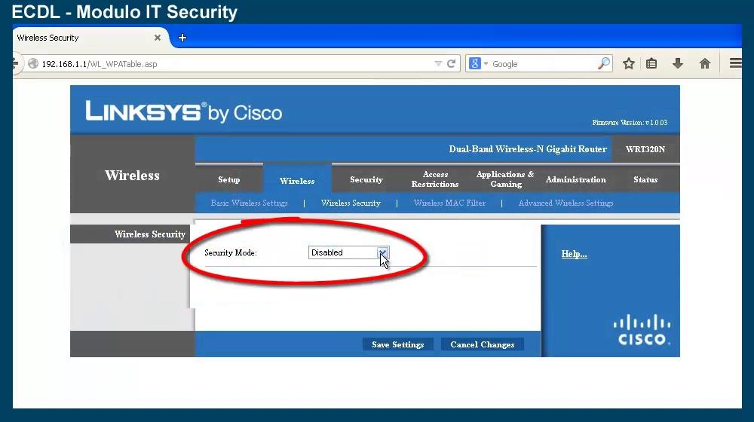
Riconoscere la importanza di richiedere una password per reti wireless
Claudio Bovo 2017- video property SkillonliLine srl

Slide 19
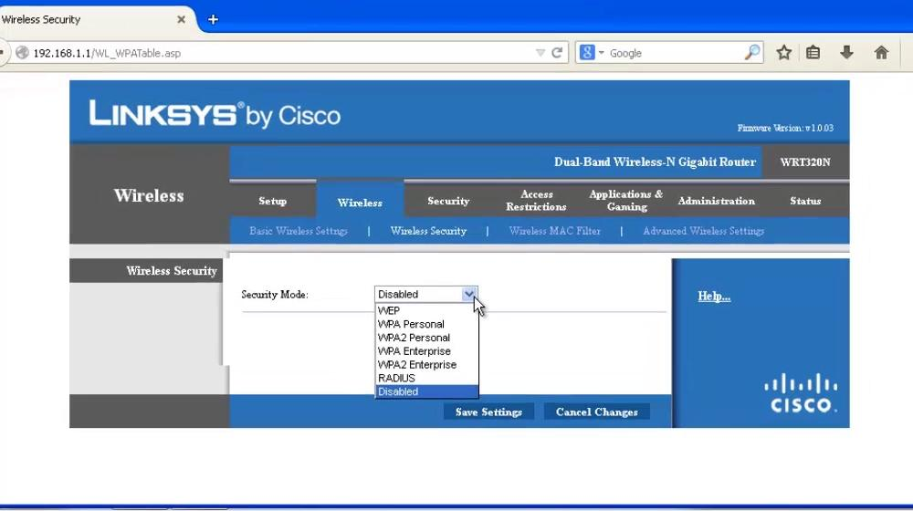
Riconoscere diversi tipi di sicurezza per reti wireless
Claudio Bovo 2017- video property SkillonliLine srl

Slide 20
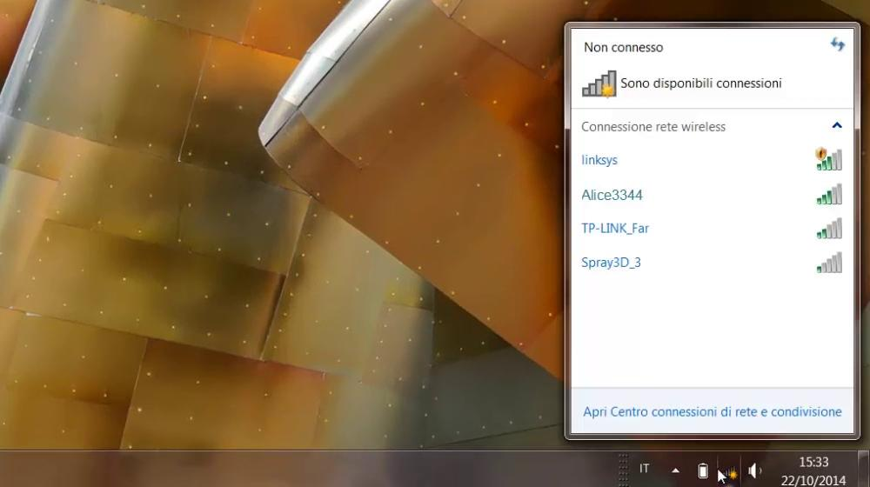
Connettersi ad una rete wireless protetta-non protetta
Claudio Bovo 2017- video property SkillonliLine srl

Slide 21
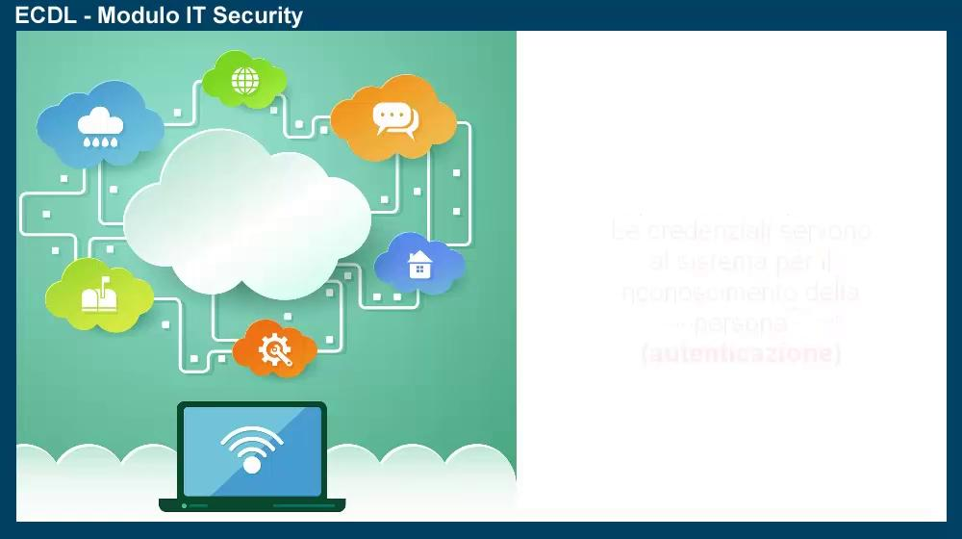
Comprendere lo scopo di un account di rete
Claudio Bovo 2017- video property SkillonliLine srl

Slide 22
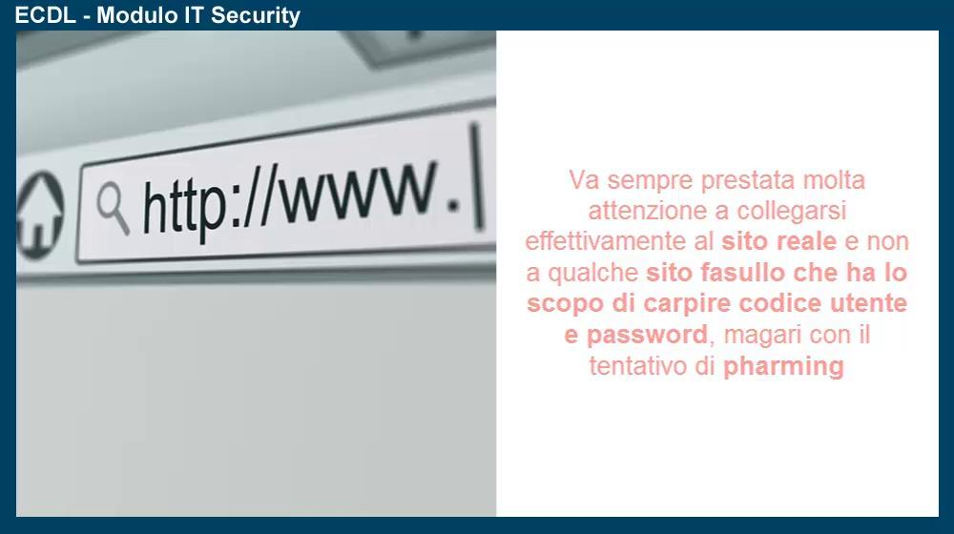
Essere consapevoli che alcune attività in rete dovrebbero essere eseguite solo su siti sicuri
Claudio Bovo 2017- video property SkillonliLine srl

Slide 23
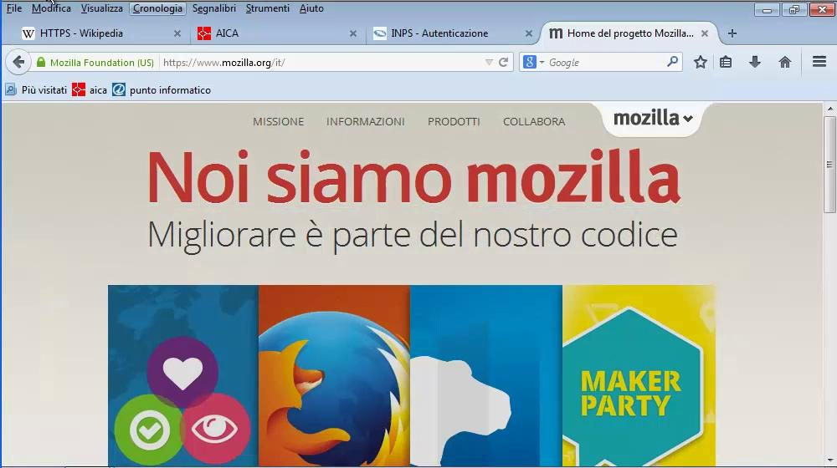
Identificare un sito web sicuro, ad esempio associato ad https, simbolo del lucchetto
Claudio Bovo 2017- video property SkillonliLine srl

Slide 24
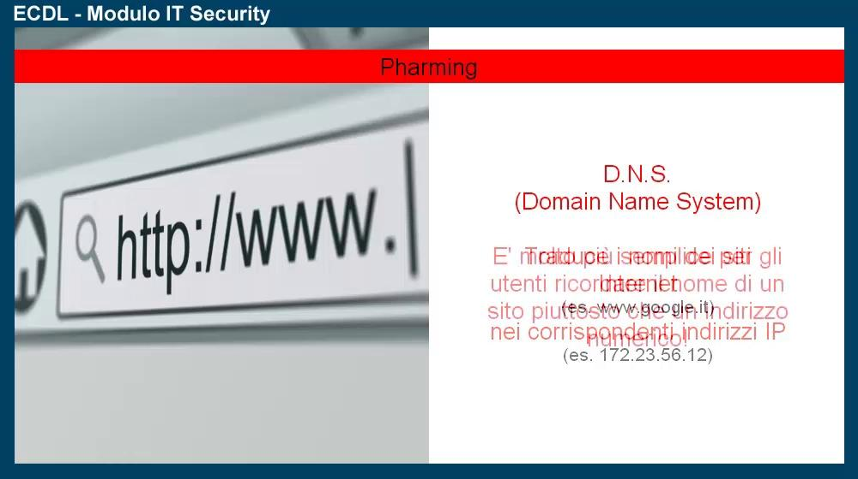
Essere consapevoli del pharming
Claudio Bovo 2017- video property SkillonliLine srl

Slide 25
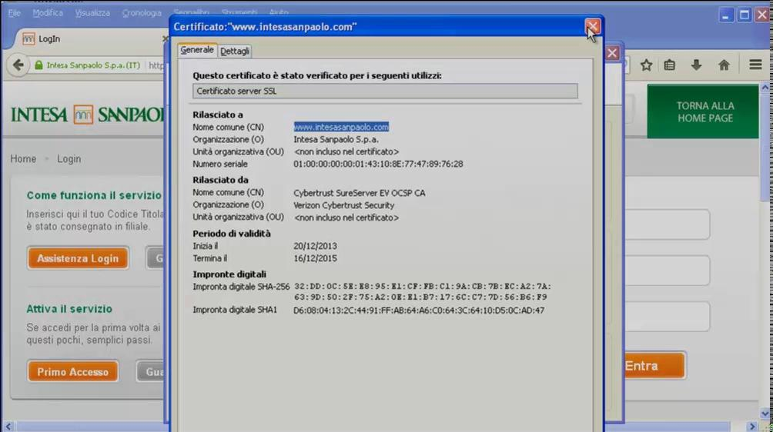
Comprendere il termine certificato digitale
Claudio Bovo 2017- video property SkillonliLine srl

Slide 26
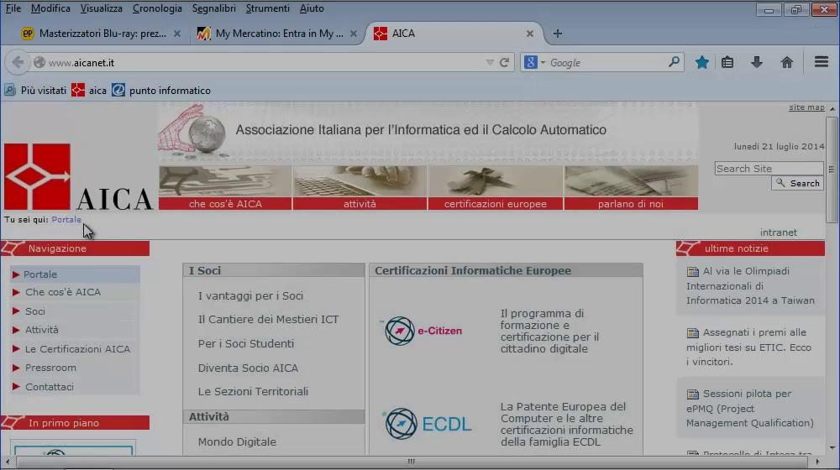
Comprendere il termine “cookie”
Claudio Bovo 2017- video property SkillonliLine srl

Slide 27
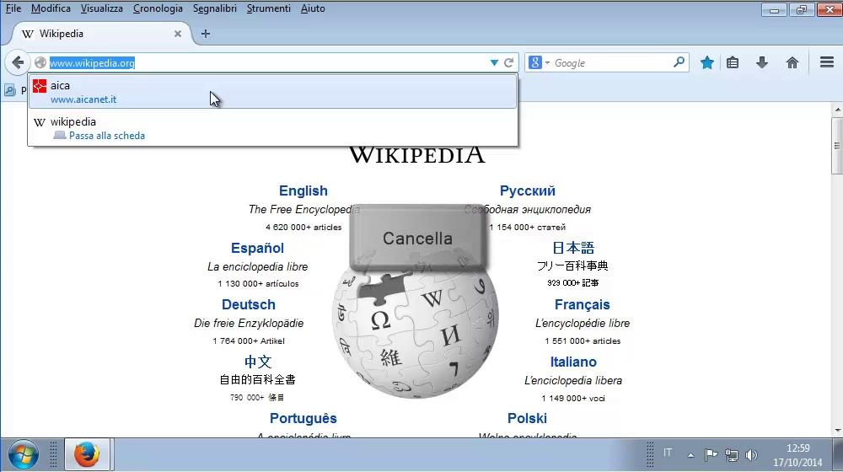
Eliminare dati privati da un browser
Claudio Bovo 2017- video property SkillonliLine srl

Slide 28
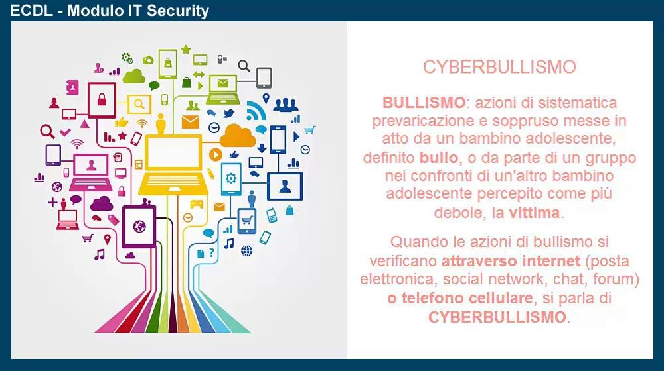
Comprendere i rischi potenziali durante l’ uso di siti di reti sociali
Claudio Bovo 2017- video property SkillonliLine srl

Slide 29
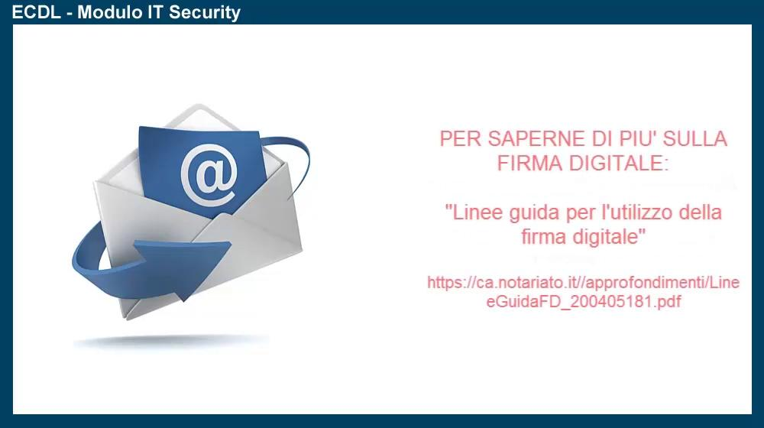
Comprendere il termine firma digitale
Claudio Bovo 2017- video property SkillonliLine srl

Slide 30
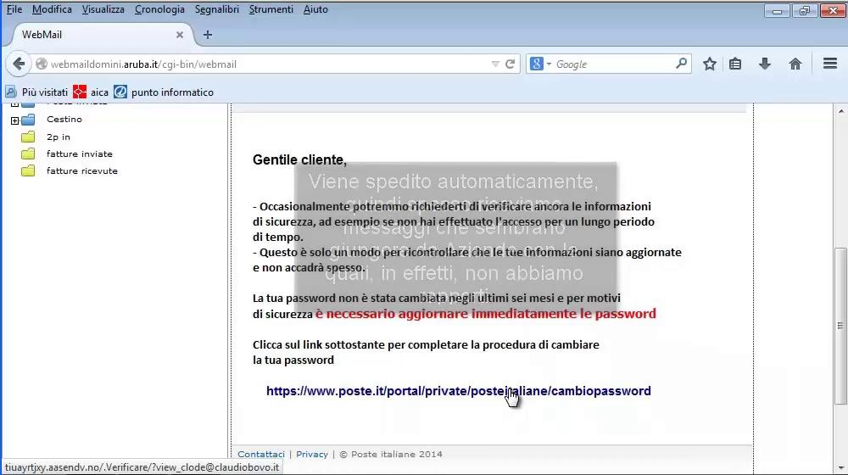
Comprendere il termine phishing
Claudio Bovo 2017- video property SkillonliLine srl

Slide 31
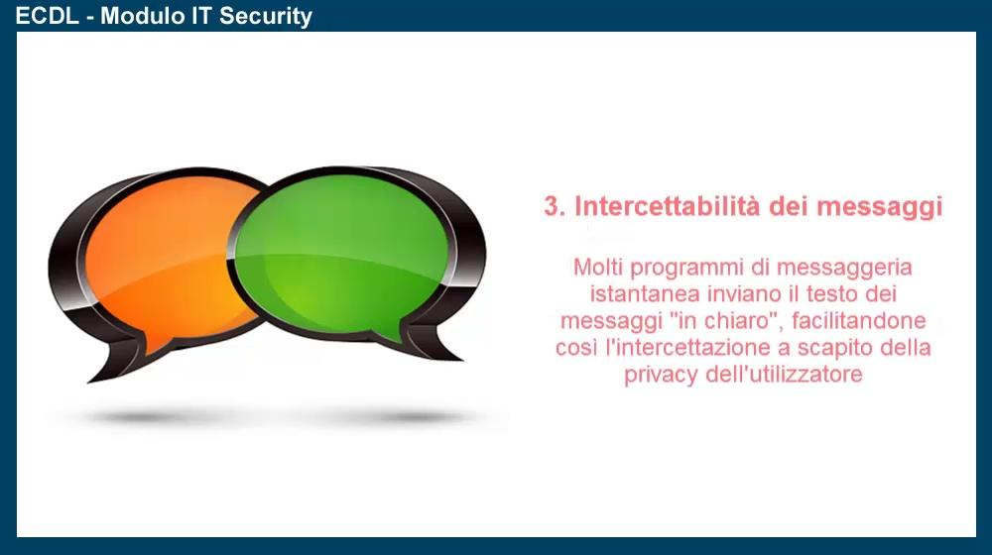
Comprendere le vulnerabilita di sicurezza della messaggistica istantanea
Claudio Bovo 2017- video property SkillonliLine srl

Slide 32
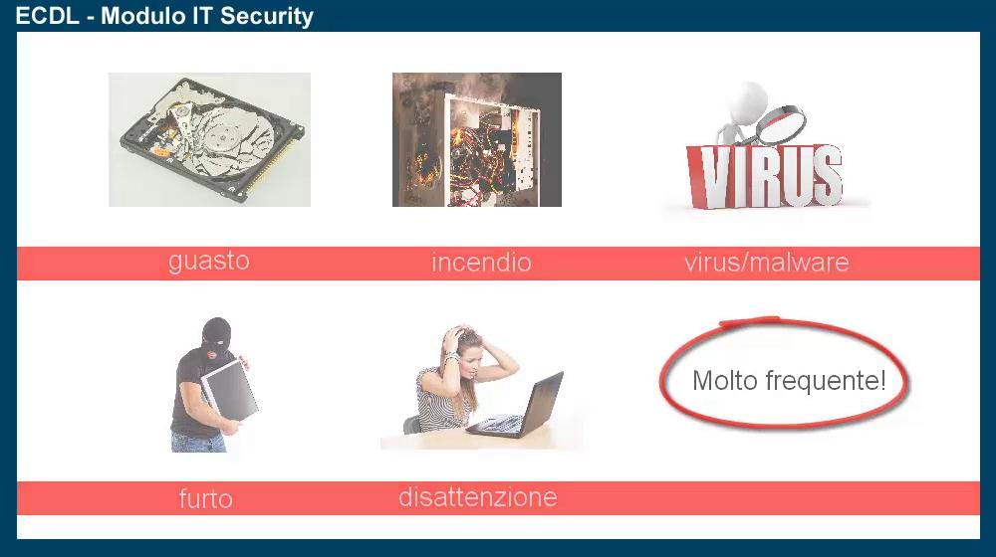
Riconoscere la importanza di avere una procedura di copie di sicurezza
Claudio Bovo 2017- video property SkillonliLine srl

Slide 33
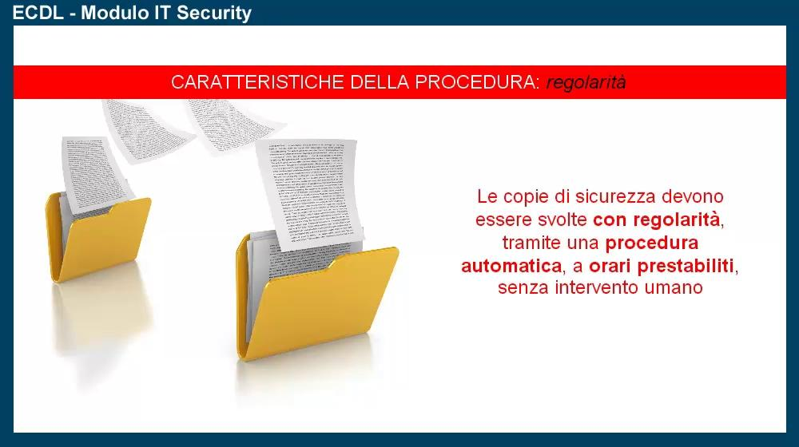
Identificare le caratteristiche di una procedura di copie di sicurezza
Claudio Bovo 2017- video property SkillonliLine srl

Slide 34
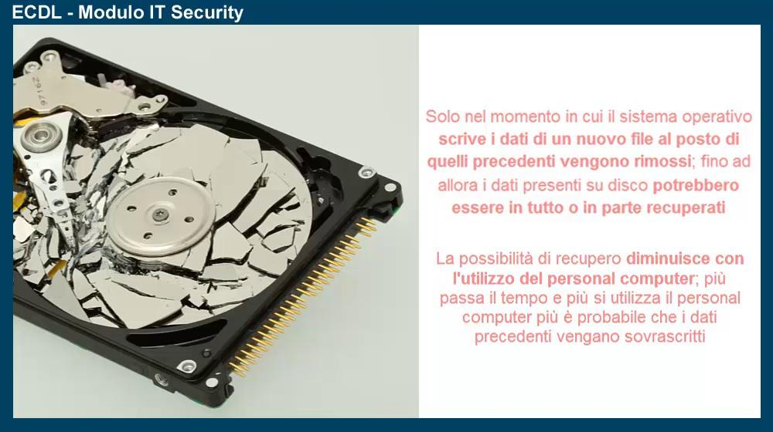
Distinguere tra cancellare i dati e distruggerli in modo permanente
Claudio Bovo 2017- video property SkillonliLine srl
Notes:
‹#›

